Slide 1
Un hôtel haut dans le ciel
Le Ritz-Carlton, Hong Kong est un hôtel de cinq étoiles dans le Centre Commercial International, West Kowloon, Hong Kong.
Ce luxueux hôtel 5 étoiles fournit à ses clients un accès facile à tous ce que Hong Kong peut offrir.
Il occupe les étages de 102 à 118 du Centre de Commerce International appartenant à Sun Hung Kai propriétés, 312 chambres à 490 mètres de haut, ce qui en faisait le plus haut hôtel du monde jusqu'à ce que le JW Marriott Marquis soit ouvert à Dubaï, l'hôtel dispose d'un bar et une piscine situées sur la 118e étage, qui est la plus haute piscine dans le monde.
Cet hôtel est un véritable chef-d'œuvre moderne qui offre parmi la plus grande cuisine chinoise.
Mais ce qui est véritablement fascinant est le design d'intérieur riche et luxueux, qui donne à chaque client l'impression qu'ils visitent un palais moderne.
Diaporama manuel, avancez a votre rythme

Slide 2
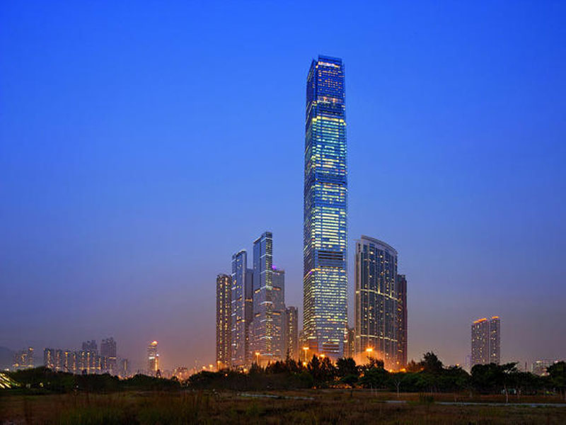

Slide 3
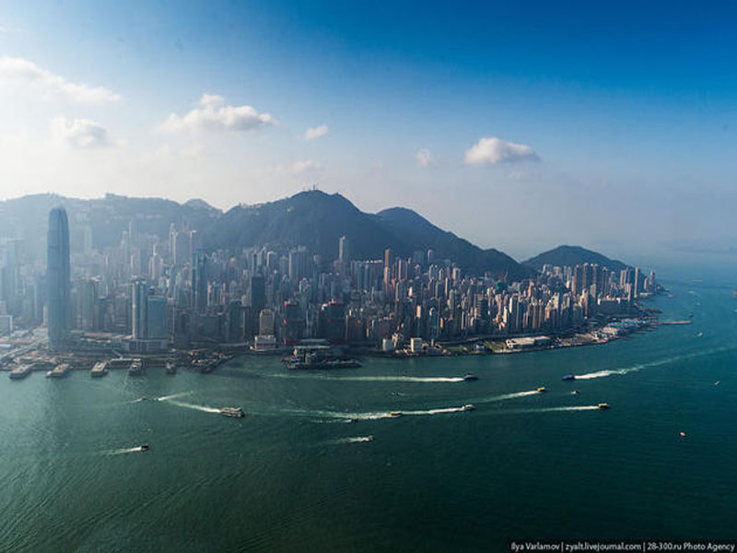

Slide 4
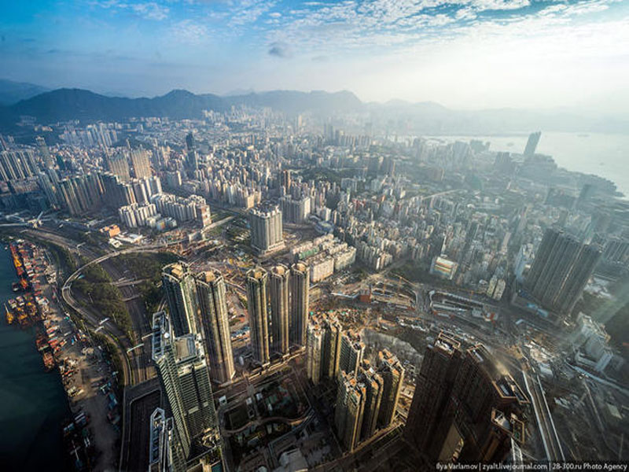

Slide 5
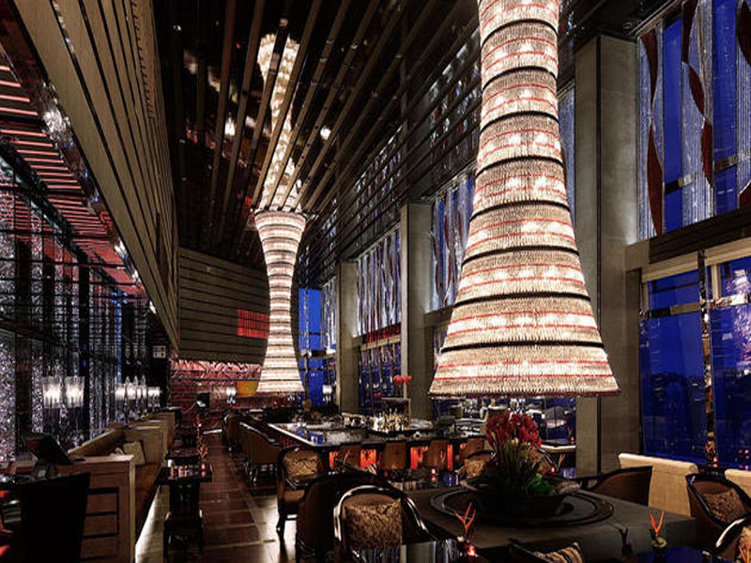

Slide 6
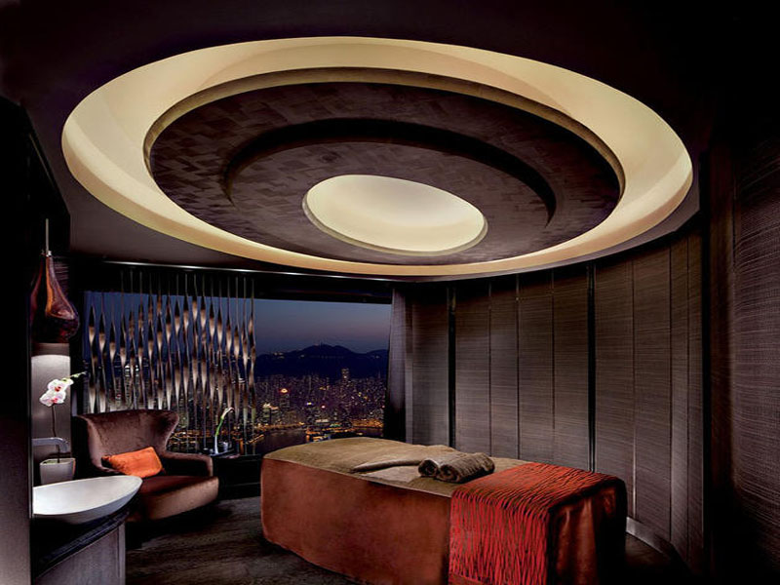

Slide 7
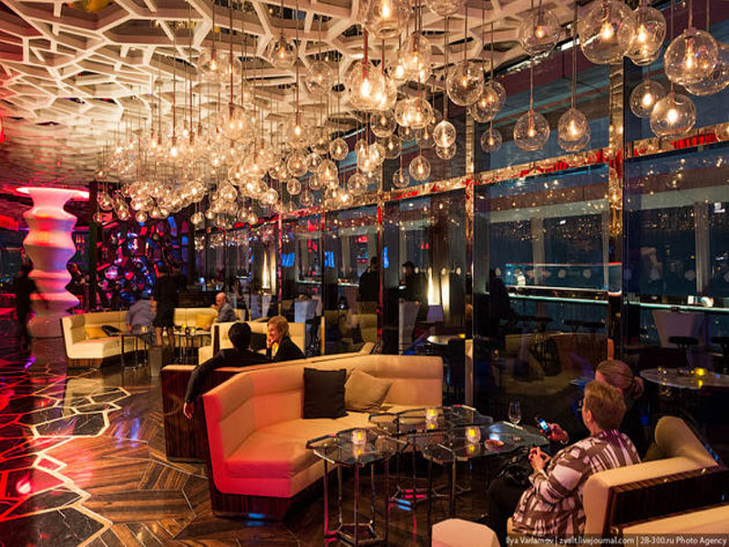

Slide 8
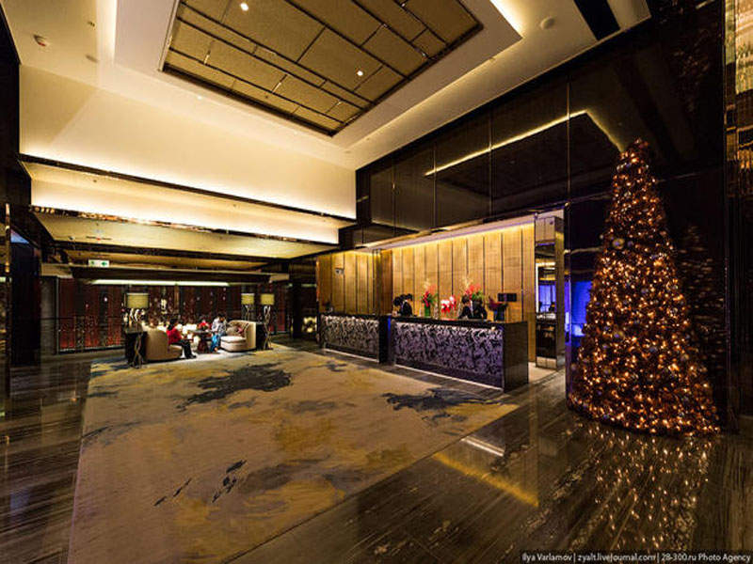

Slide 9
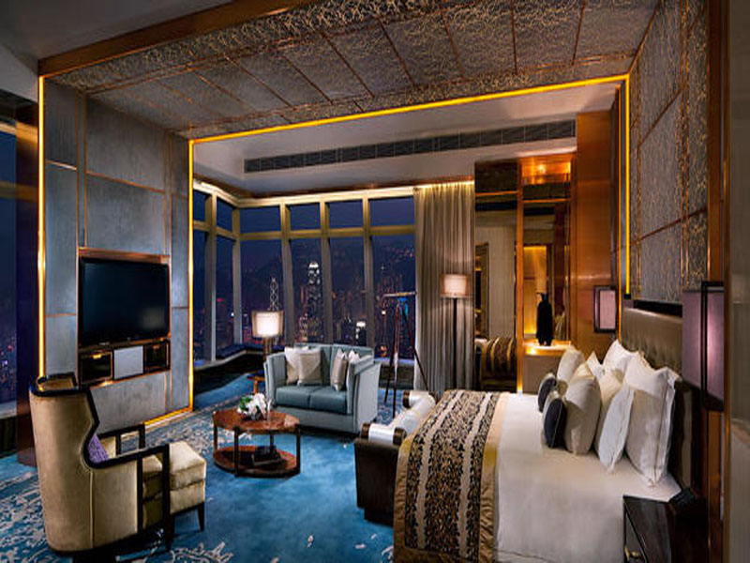

Slide 10
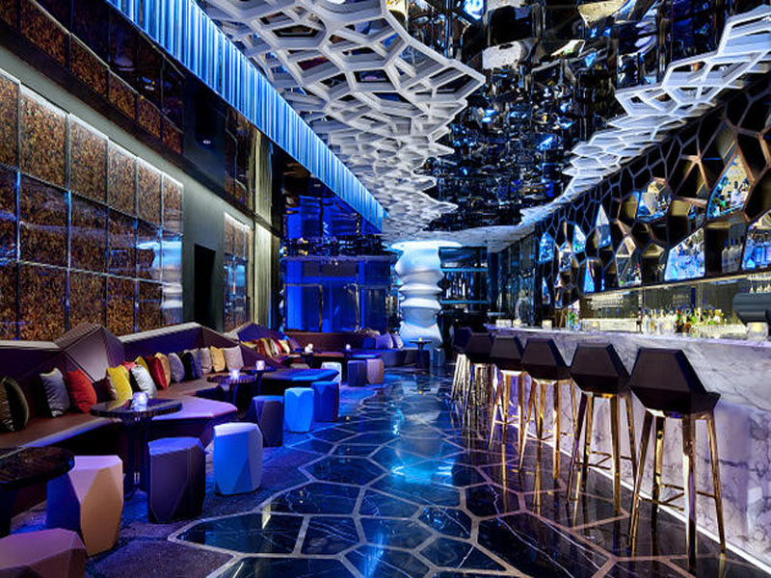

Slide 11
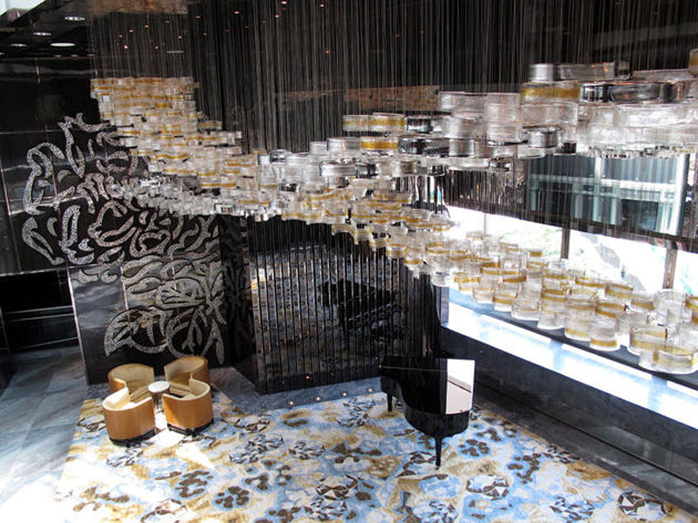

Slide 12
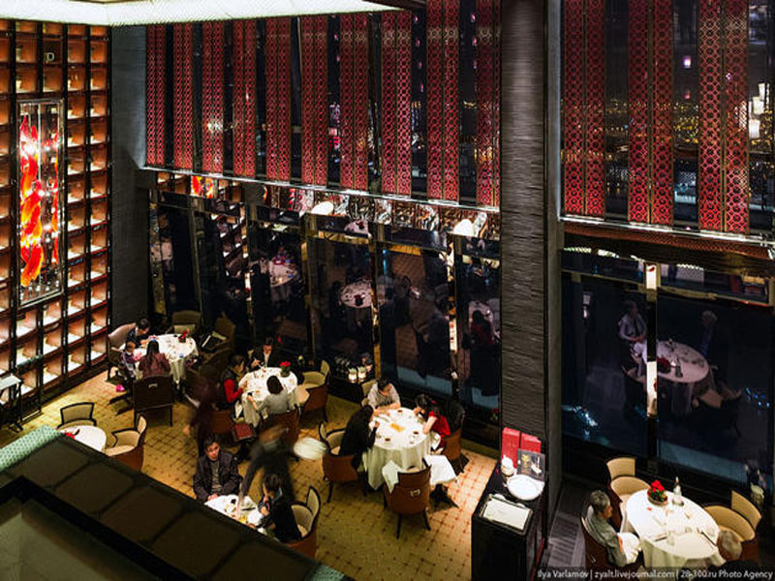

Slide 13
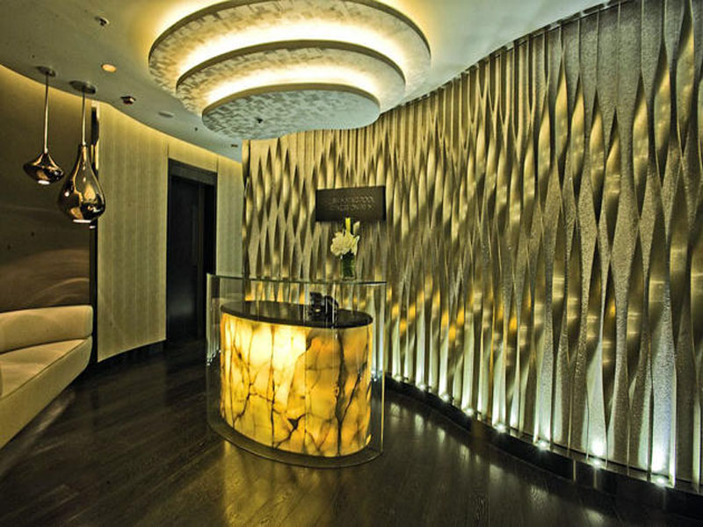

Slide 14
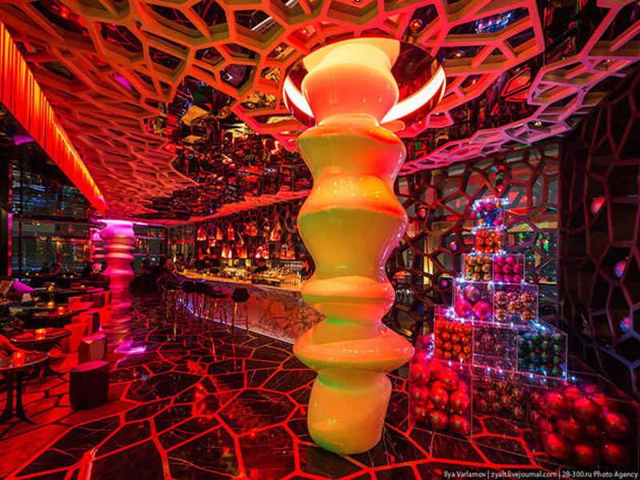

Slide 15
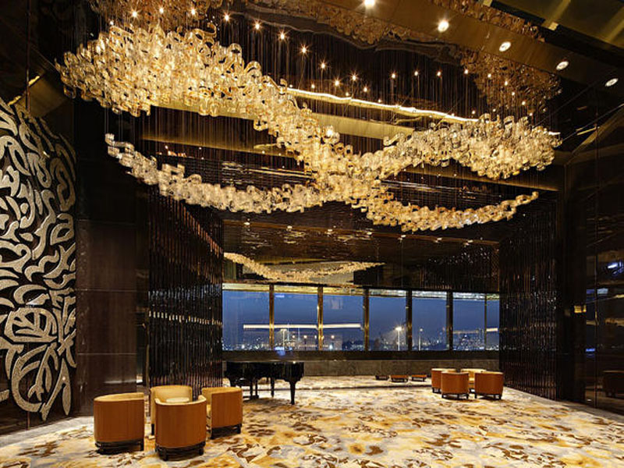

Slide 16
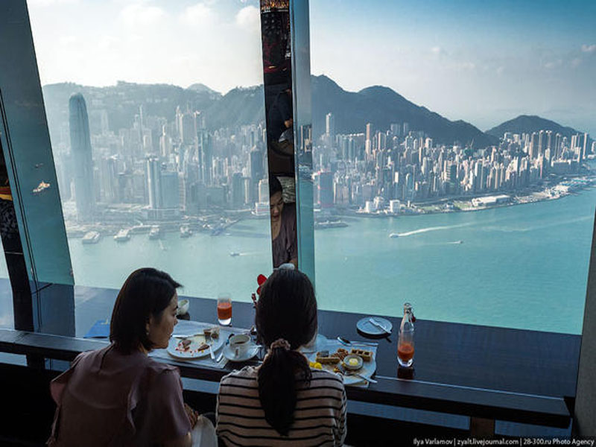

Slide 17
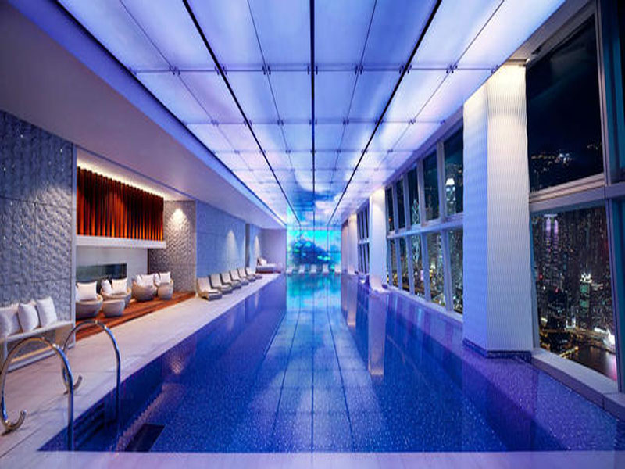

Slide 18

Montage réalisation
http://www.papy16.net/
Photos Baba Mail

